Slide 1
Язык R лекция 2
Артем Артемов
Елена Ставровская
Анастасия Жарикова
9 сентября 2016

Slide 2
Простая графика
Работа с отсутствующими данными
Структуры данных (Контейнеры)

Slide 3
ГРАФИКА

Slide 4
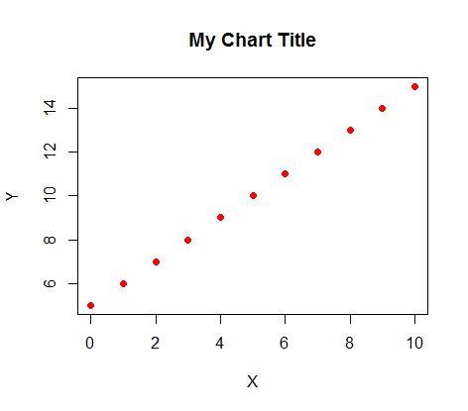
Самый простой график
>x_data <- c(0:10)
>y_data <- x_data +5
>plot(x_data, y_data, main = "My Chart Title", xlab ="X", ylab = "Y", pch=16, col = "red")

Slide 5
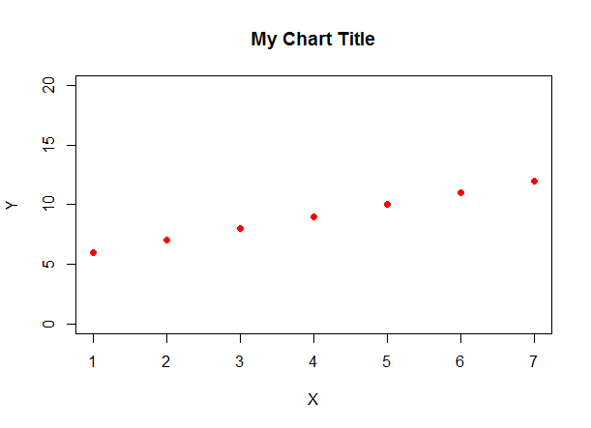
Параметры xlim, ylim
>plot(x_data, y_data, main = "My Chart Title", xlab
="X", ylab = "Y", pch=16, col = "red", xlim=c(1,7),
ylim=c(0, 20))
5/40

Slide 6
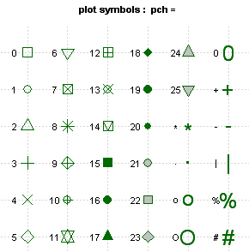
Параметр pch
ν
В R существует 25 символов для графиков
ν
Символы 19 – 20 могут быть залиты выбранным цветом
Символы 21: 25 могут быть залиты выбранным цветом (col) и обведены рамкой (bg)
ν

Slide 7
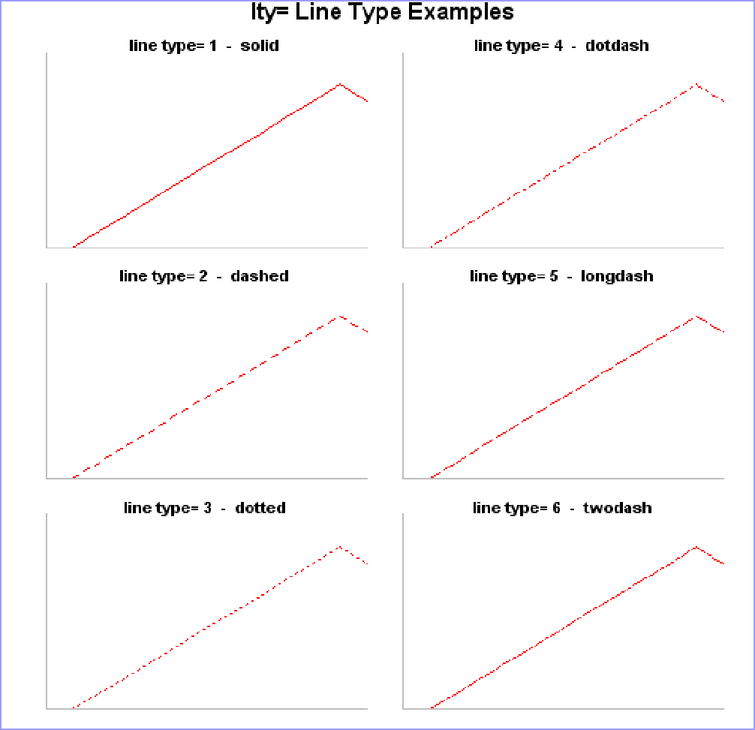
Параметр lty
В R существует 7 типов линий
•
0 – «прозрачная линия»
– «сплошная»
– «пунктирная»
– «точками»
– «точка-тире»
– «длинное тире» 6 – «двойное тире»

Slide 8
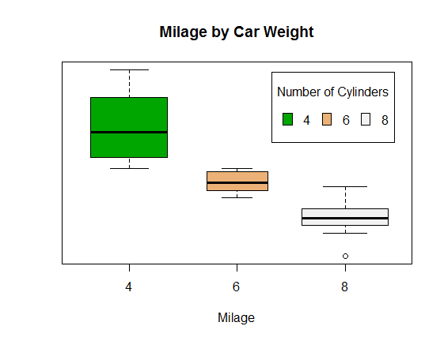
Параметр legend
> boxplot(mtcars$mpg~mtcars$cyl, main="Milage by Car Weight", yaxt="n", xlab="Milage", col=terrain.colors(3), varwidth=T)
> legend("topright", inset=.05, title="Number of Cylinders", c("4","6","8"), fill=terrain.colors(3), horiz=TRUE)
8/40

Slide 9
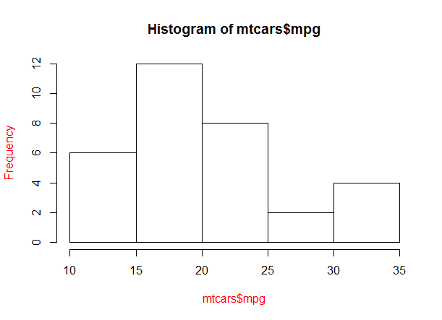
Графический параметр par()
> par() настройки
> par(col.lab="red") осям
> hist(mtcars$mpg)
настройками
# просмотреть текущие
# сделать красными подписи к
# нарисовать график с новыми

Slide 10
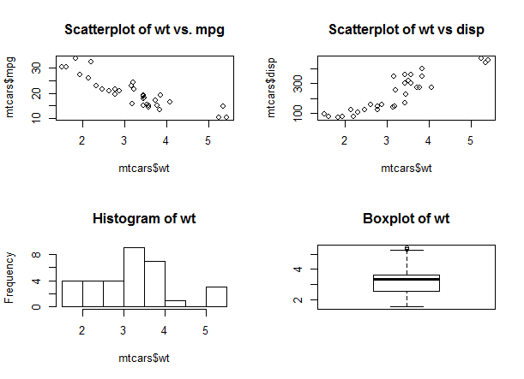
Комбинация графиков
> par(mfrow=c(2,2))
> plot(mtcars$wt,mtcars$mpg, main="Scatterplot of wt vs. mpg")
> plot(mtcars$wt,mtcars$disp, main="Scatterplot of wt vs disp")
> hist(mtcars$wt, main="Histogram of wt")
> boxplot(mtcars$wt, main="Boxplot of wt")

Slide 11
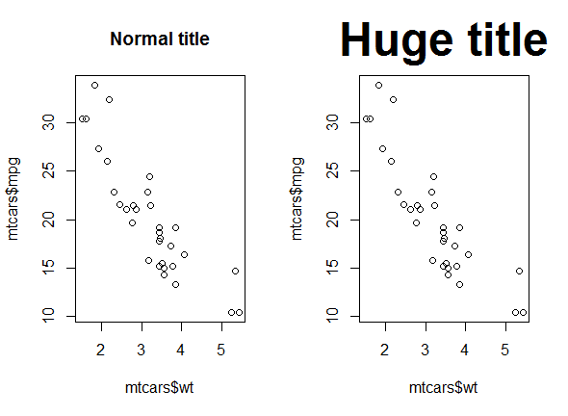
Размер текста и символов
опция описание
cex
cex.axis cex.lab cex.main
Размер текста и символов относительно размера по умолчанию
Увеличение текста по осям
Увеличение подписей к осям Увеличение заголовков
> par(mfrow=c(1,2))
> plot(mtcars$mpg ~ mtcars$wt, main="Normal title")
> plot(mtcars$mpg ~ mtcars$wt, main="Huge title", cex.main=3)

Slide 12
Цвета
1/2
опция
описание
col
col.axis col.lab col.main
Цвет по умолчанию (может быть вектором)
Цвет текста по осям Цвет подписей к осям Цвет заголовков
Можно использовать функции
rainbow(n), heat.colors(n),
terrain.colors(n), topo.colors(n) и cm.colors(n)
для создания вектора цветов

Slide 13
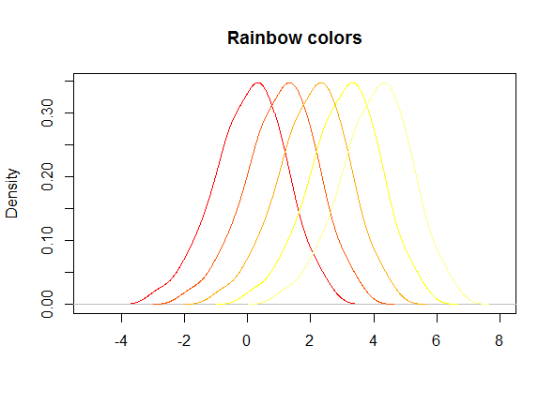
Цвета
> x1 <- rnorm(100) ; x2 <- x1+1 ; x3 <- x2+1 ; x4 <- x3+1 ; x5 <- x4+1
> ourCol <- heat.colors(5)
> plot(density(x1), col=ourCol[1], xlim=c(-5,8), main="Rainbow colors", xlab="")
> lines(density(x2), col=ourCol[2])
> lines(density(x3), col=ourCol[3])
> lines(density(x4), col=ourCol[4])
> lines(density(x5), col=ourCol[5])
13/40

Slide 14
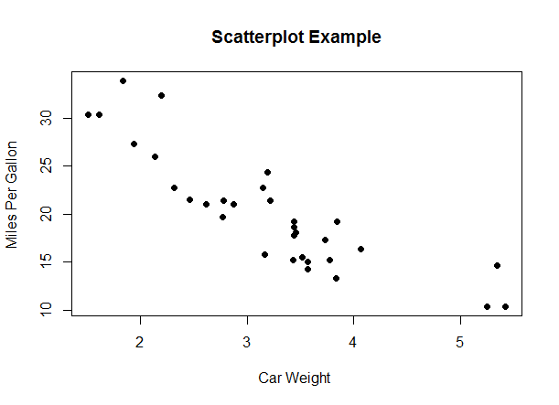
Scatterplots
> plot(mtcars$wt, mtcars$mpg, main="Scatterplot Example", xlab="Car Weight ", ylab="Miles Per Gallon ", pch=19)

Slide 15
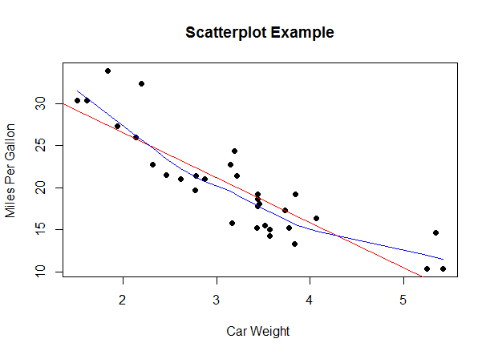
Scatterplots: добавим линии
> abline(lm(mtcars$mpg~mtcars$wt), col="red")
> lines(lowess(mtcars$wt, mtcars$mpg), col="blue")

Slide 16
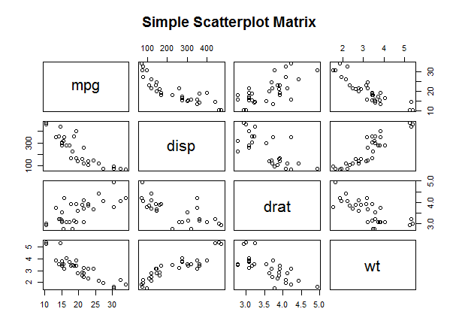
Scatterplot: матрицы
> pairs(mtcars[,c(1,3,5,6)]) #или то же самое:
> pairs(~mpg+disp+drat+wt, data=mtcars, main="Simple Scatterplot Matrix")

Slide 17
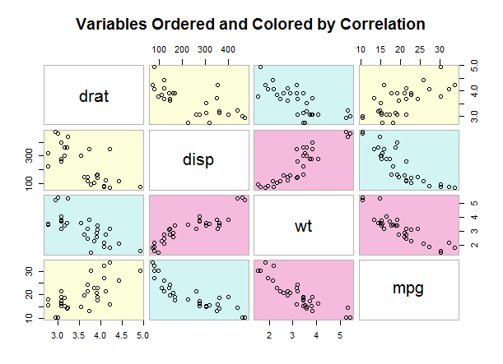
Другие scatterplots
gclus package позволяет группировать переменные таким образом, чтобы переменные с большими корреляциями были ближе к диагонали. Цвета соответствуют коэффициенту корреляции.
> library(gclus)
> dta <- mtcars[,c(1,3,5,6)]
> dta.r <- abs(cor(dta))
> dta.col <- dmat.color(dta.r)
> dta.o <- order.single(dta.r)
> cpairs(dta, dta.o, panel.colors=dta.col, gap=.5, main="Variables Ordered and Colored by Correlation" )
17/40

Slide 18
dmat.color: метод, который берет на вход матрицу с корреляциями, возвращает матрицу цветов
> dta.r
 | mpg | disp | drat | wt
mpg | 1.0000000 | 0.8475514 | 0.6811719 | 0.8676594
disp | 0.8475514 | 1.0000000 | 0.7102139 | 0.8879799
drat | 0.6811719 | 0.7102139 | 1.0000000 | 0.7124406
wt | 0.8676594 | 0.8879799 | 0.7124406 | 1.0000000
> dta.col
 | mpg | disp | drat | wt
mpg | NA | "#D2F4F2" | "#FDFFDA" | "#F4BBDD"
disp | "#D2F4F2" | NA | "#FDFFDA" | "#F4BBDD"
drat | "#FDFFDA" | "#FDFFDA" | NA | "#D2F4F2"
wt | "#F4BBDD" | "#F4BBDD" | "#D2F4F2" | NA

Slide 19
Что еще можно добавить на
график
grid(nx, ny)
Add grid lines to current plot. NA stop grid in
corresponding direction
axis(side n,)
box(which=, )
legend
arrows(x,y) lines(x, y) points(x,y)
abline(a,b) abline(h= or v=)
Add axis at side n to current plot
Add box around current plot, figure or outer margin area depending on which specified
Add legend to current plot
Add arrow line, line or points to current plot. can be used to specify style ("p","b", "l", etc)
type =
Add line to current plot. a is intercept, b is slope. h/v for horizontal/ vertical line
segments(x0,x1,y0, y1)
Add line segment(s) between pairs of points
polygon(x,y) text(x,y, "note")
Add polygon defined by vectors x and y
Add text to current plot at x & y

Slide 20
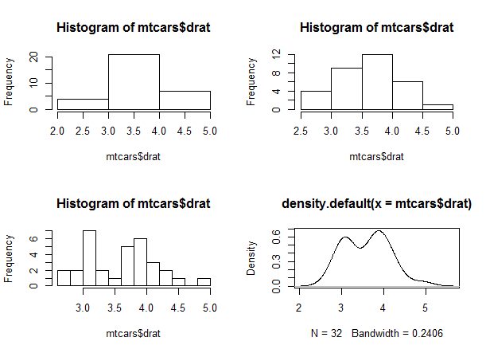
Гистограммы
> par(mfrow=c(2,2))
> hist(mtcars$drat, breaks=3)
> hist(mtcars$drat, breaks=5)
> hist(mtcars$drat, breaks=12)
> plot(density(mtcars$drat))

Slide 21
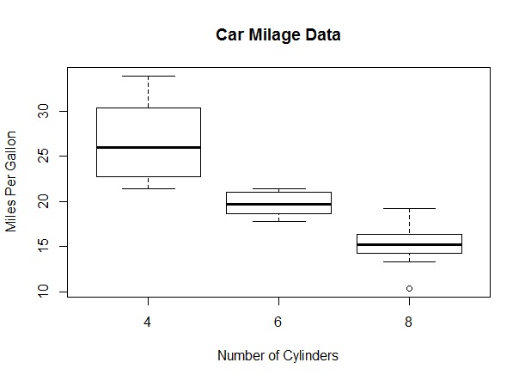
Boxplots
максимум
медиа на
квантиль 75%
минимум
квантиль 25%
выброс
> boxplot(mpg~cyl,data=mtcars, main="Car Milage Data", xlab="Number of Cylinders", ylab="Miles Per Gallon")
21/40

Slide 22
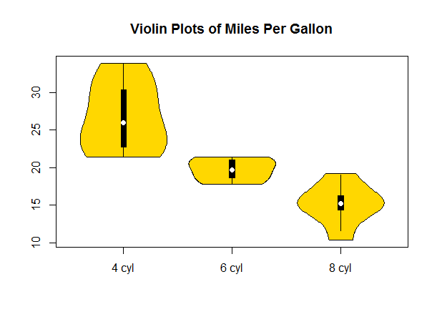
Violin Plot: комбинация boxplot и графика плотности распределения
«The violin plot is like the lovechild between a density plot and a box-and- whisker plot.»
> library(vioplot)
> x1 <- mtcars[mtcars$cyl==4,]$mpg
> x2 <- mtcars[mtcars$cyl==6,]$mpg
> x3 <- mtcars[mtcars$cyl==8,]$mpg
> vioplot(x1, x2, x3, names=c("4 cyl", "6 cyl", "8 cyl"), col="gold")
title("Violin Plots of Miles Per Gallon")
22/40

Slide 23
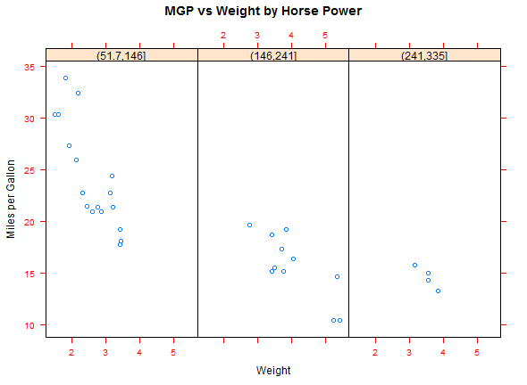
Возможности lattice
> library(lattice)
> hp <- cut(mtcars$hp,3) # divide horse power into three bands
> xyplot(mtcars$mpg~mtcars$wt|hp, scales=list(cex=.8, col="red"), xlab="Weight", ylab="Miles per Gallon", main="MGP vs Weight by Horse
Power")
23/40

Slide 24
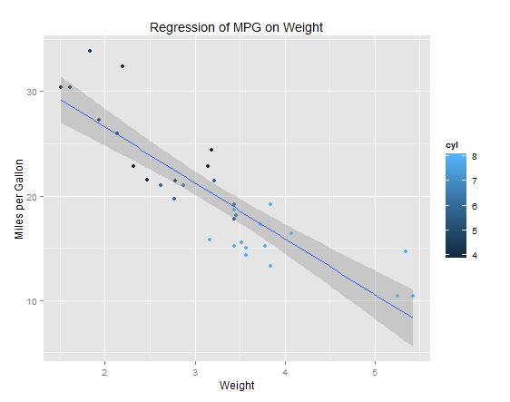
Возможности ggplot2
> qplot(wt, mpg, data=mtcars, geom=c("point", "smooth"), method="lm", formula=y~x, color=cyl, main="Regression of MPG on Weight", xlab="Weight", ylab="Miles per Gallon")

Slide 25
Больше графиков по ссылкам
http://www.statmethods.net/advgrap hs/
http://gallery.r- enthusiasts.com/thumbs.php

Slide 26
Задание 1
Нарисовать на одном листе 3 графика:
Функцию плотности столбца disp из mtcars пунктирной линией красного цвета, дать графику название
Гистограмму по данным расхода топлива (mtcars), представленную 20 столбцами; уменьшить шрифт текста по осям в 2 раза
Построить ящики с усами для сравнения машин с разными количествами цилиндров по количеству лошадиных сил

Slide 27
Работа с missing data 1/2
> newRow <- mtcars[1,]
> rownames(newRow) <- "Lada"
> newRow[4] <- NA
> mtcarsNew <- rbind(mtcars, newRow)
> mtcarsNew[30:33,]
 | mpg | cyl | disp | hp | drat | wt | qsec | vs | am | gear | carb
Ferrari Dino | 19.7 | 6 | 145 | 175 | 3.62 | 2.77 | 15.50 | 0 | 1 | 5 | 6
Maserati Bora | 15.0 | 8 | 301 | 335 | 3.54 | 3.57 | 14.60 | 0 | 1 | 5 | 8
Volvo 142E | 21.4 | 4 | 121 | 109 | 4.11 | 2.78 | 18.60 | 1 | 1 | 4 | 2
Lada | 21.0 | 6 | 160 | NA | 3.90 | 2.62 | 16.46 | 0 | 1 | 4 | 4
> mean(mtcarsNew$hp) [1] NA
> any(is.na(mtcarsNew$hp)) [1] TRUE

Slide 28
Работа с missing data 2/2
> mean(mtcarsNew$hp, na.rm=TRUE) [1] 146.6875
> which(is.na(mtcarsNew$hp)) [1] 33
> which(c(FALSE, TRUE, FALSE, TRUE)) ^{#как работает команда which}
! [1] 2 4
> mtcarsA <- na.omit(mtcarsNew)
#или просто уберем все строки,
содержащие NA
> dim(mtcarsNew) [1] 33 11
#проверим, изменилось ли число
строк
> dim(mtcarsA) [1] 32 11

Slide 29
Матрицы
На вид трудно отличить
«Двумерный вектор»
от data
frame
^{ν} Все элементы одного типа
Матрицы заполняются по колонкам:
> m <­ matrix(c(1:6), nrow=2, ncol=3)
> m
> as.matrix(1:3)
[,1]
 | [,1] | [,2] | [,3]
[1,] | 1 | 3 | 5
[2,] | 2 | 4 | 6
[1,]
[2,]
[3,]
byrow=T)
1
2
3
Или по рядам (аргумент byrow=T)
> m <­ matrix(c(1:6), nrow=2, ncol=3,
> m
 | [,1] | [,2] | [,3]
[1,] | 1 | 2 | 3
[2,] | 4 | 5 | 6

Slide 30
Матрицы
^{ν} Обращение к элементам – как в data frame
> m[2,3] [1] 6
> m[2,] [1] 2 4 6
> m[,3] [1] 5 6
> m
[,1] [,2] [,3]
[1,] | 1 | 3 | 5
[2,] | 2 | 4 | 6
>
m[2,3]
=
1

Slide 31
Матрицы
> m <­ matrix(nrow=2,
> m
ncol=3)
[,1] [,2] [,3] NA NA NA
NA NA NA
Атрибут dim – размер матрицы См. также nrow, ncol
[1,]
[2,]
> dim(m)
[1] 2 3
> attributes(m)
$dim
[1]
2
3

Slide 32
Матрицы
Матрица – это вектор c атрибутом dim
> v <­ 1:6
> dim(v)
количество строк
количество столбцов
NULL
> > | dim(v) v |  | <­ | c(2,3)
 |  | [,1] | [,2] |  | [,3]
[1,] |  | 1 | 3 |  | 5
[2,] |  | 2 | 4 |  | 6
> is.matrix(v)
[1]
TRUE

Slide 33
Матрицы
> | a | <­ | c(1:3)
> | b | <­ | c(11:13)
> cbind(a,
b) # “column
bind”
 |  | a | b
[1,] |  | 1 | 11
[2,] |  | 2 | 12
[3,] |  | 3 | 13
> rbind(a, b) #
 | [,1] |  | [,2] | [,3]
a | 1 |  | 2 | 3
“row
bind”
b
11
12
13

Slide 34
Матрицы
Присваивание
имен столбцам
и колонкам:
> | m | <­ | matrix(c(1:6), | nrow=2, | ncol=3)
> | m
[,1] [,2] |  |  |  | [,3]
[1,] 1 3 |  |  |  | 5
[2,] 2 4 |  |  |  | 6
> rownames(m) |  |  |  | <­ c("r1","r2")
> colnames(m) |  |  |  | <­ c("c1","c2","c3")
> m
r1 | c1 1 | c2 3 | c3 5
r2
2
4
6

Slide 35
Задание 2
Создать матрицу, состоящую из 100 чисел, принадлежащих нормальному распределению, и 20 строк
Заменить любое значение в матрице на NA
Вывести количество строк, не содержащих NA

Slide 36
Списки
^{ν} Список, в отличие от вектора, может хранить элементы разного типа
♦В частности, элементом может быть список
> L = list("A", c(1,2), 30)
Сравните: > v=c(v, 4)
> L1 = list(L, 40)
> L
[[1]]
[1] "A"
[[2]]
[1] 1 2
[[3]]
[1] 30
#->list(list(“A”,c(1,2),30),40)
список из 3
элементов
> L [[ 4 ]] = 4
> L [[ length( L ) + 1 ]] = 4
Каждый элемент – вектор (в R 1 элемент
– вектор из самого себя)

Slide 37
Списки
^{ν} Как достать элемент списка
> L [ 3 [[1]]
[1] 30
] #-> список
(из 1 элемента)
Правило: одинарные скобки [] возвращают элемент того же типа, что и контейнер
> L [[ 3 ]]
#элемент (= вектор
[1] 30
из 1 элемента)
^{ν} Как достать элемент из списка списков?
> L=list(10,list(11,12,13), 20, list(30))
#L[[2]] – тоже список
> L[[2]][[3]] [1] 13

Slide 38
Списки
Сравните с выдачей любого теста, например t.test
^{ν} Именованные элементы
> L=list(10,20)
> L$abc=123
> L
> names(L)
[1] "" ""
> L[[3]]
[1] 123
"abc"
[[1]]
[1] 10
[[2]]
[1] 20
$abc [1] 123
> L$abc=123
[1] 123
> L$abc
[1] 123
> L[["abc"]]
[1] 123

Slide 39
Задание 3
Создать именованный список, элементами которого будут:
  А. числовой вектор
  Б. список, состоящий из 3 элементов, одним из которых будет строковый вектор длины 3
  В. число
  Г. строка
Вывести любое значение строкового вектора из п. 1.б

Slide 40
Повторение: векторы, списки, матрицы и data frames
 | элементы одного типа | элементы разных типов
1D | Вектор >v = c(1,2,3) >v = c(v, 4) >v [2] #-> вектор (из 1 элемента) | Список > L = list(1,2,3) > L1 = list(L, 4) #-> list(list(1,2,3), 4) > L [[ length( L ) + 1 ]] = 4 > L [ 2 ] #-> список (из 1 элемента) > L [[ 2 ]] #элемент (=вектор из 1 элемента)
2D | Матрица “2D вектор” >m=matrix(c(1,2,3,4), nrow=2) >m[,1] #колонка матрицы - вектор >m[2,] #ряд матрицы – вектор | data frame “список векторов (разных типов)” >df=data.frame(name=c(“A”, “B”, “C”), grade=c(5,5,4)) >df[,1] #колонка d.f- вектор >df[1,] #ряд d.f- тоже data frame (как и d.f, является списком). Почему не вектор?
nD | array “n-мерный вектор”

